Slide 1
山海经
制作团队：老年宿舍214
学校：中国石油大学胜利学院
指导老师：崔浩

Slide 2
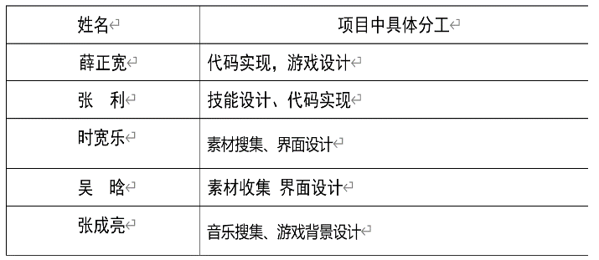
制作团队
学校：中国石油大学胜利学院
队伍：214老年宿舍
指导老师：崔浩

Slide 3
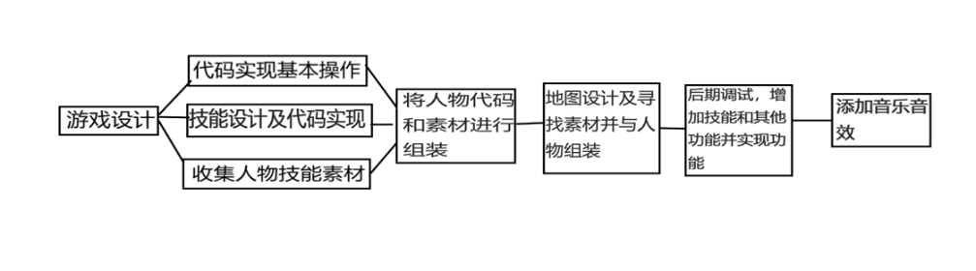
设计思路

Slide 4
游戏介绍
1.剧情简介
上古时期，存在着无数鸟兽，也有无数仙境，我们的主角机缘巧合之下来到了此仙境，开始了冒险。
2.操作介绍
本游戏为横板动作闯关游戏，你将控制主角挑战不同的关卡从而提升自己，基本操作为A 向左 D 向右 J 普通攻击 U 一技能 I 二技能 O 三技能 L 大招，在闯关过程中，击杀小怪后会有几率获得技能点，技能点可以用于升级人物属性点，通关会不断解锁技能，在后面的关卡中击杀boss可以获得五行之力，可以获得强大的被动技能。

Slide 5
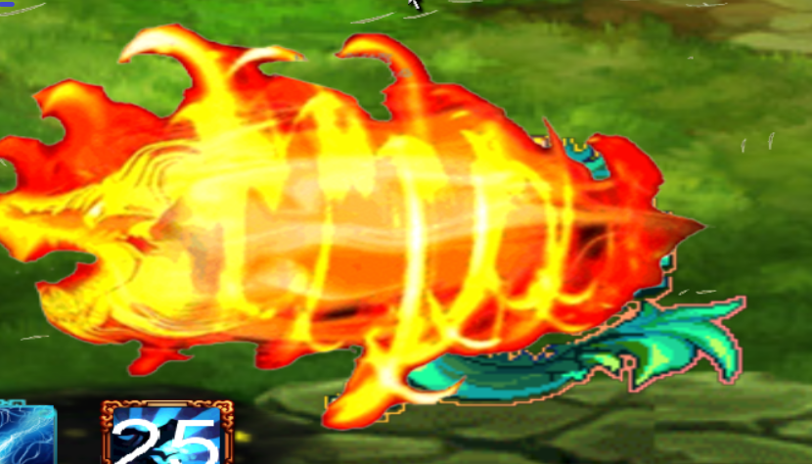
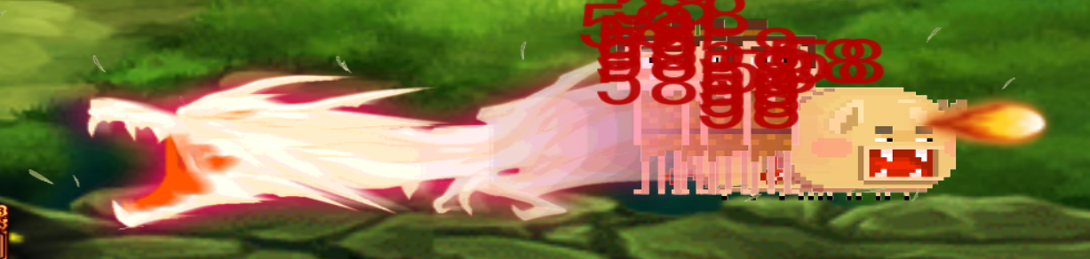
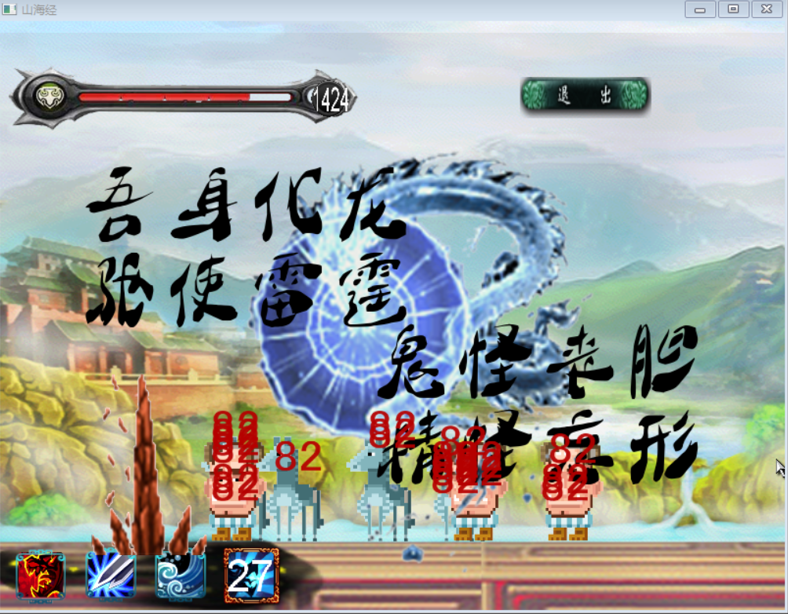
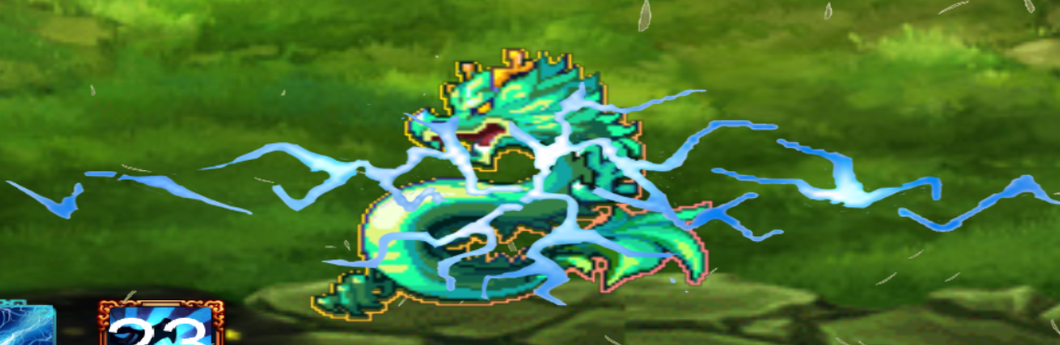
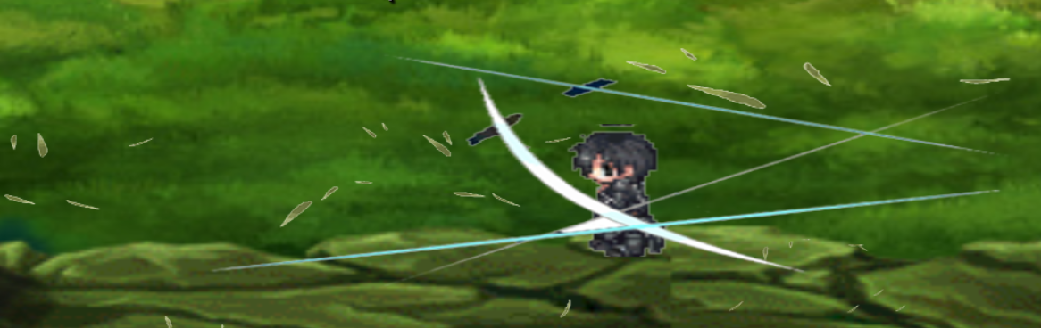
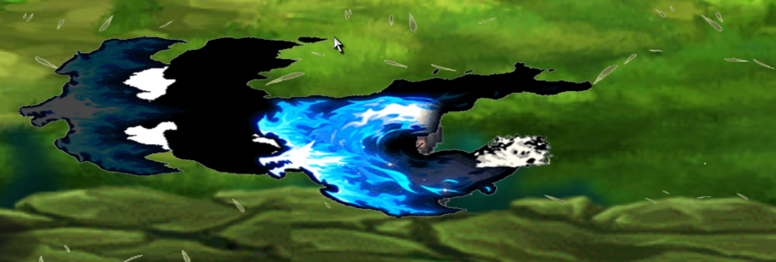
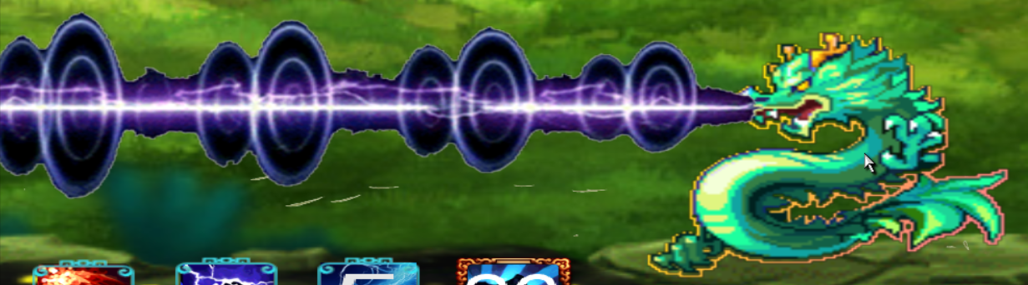
主角介绍
U技能：先前方发射一道火球，造成持续伤害
U技能：先前突刺，期间无敌
L技能：对全屏敌人造成伤害同时进入龙形态,技能也会全部改变
I技能：召唤雷霆护体，对周围小怪造成伤害并击退
I技能：召唤剑阵对身边小怪造成持续伤害
O技能：发射一道吐息，造成巨额伤害
O技能：向前方发射一道斩击

Slide 6
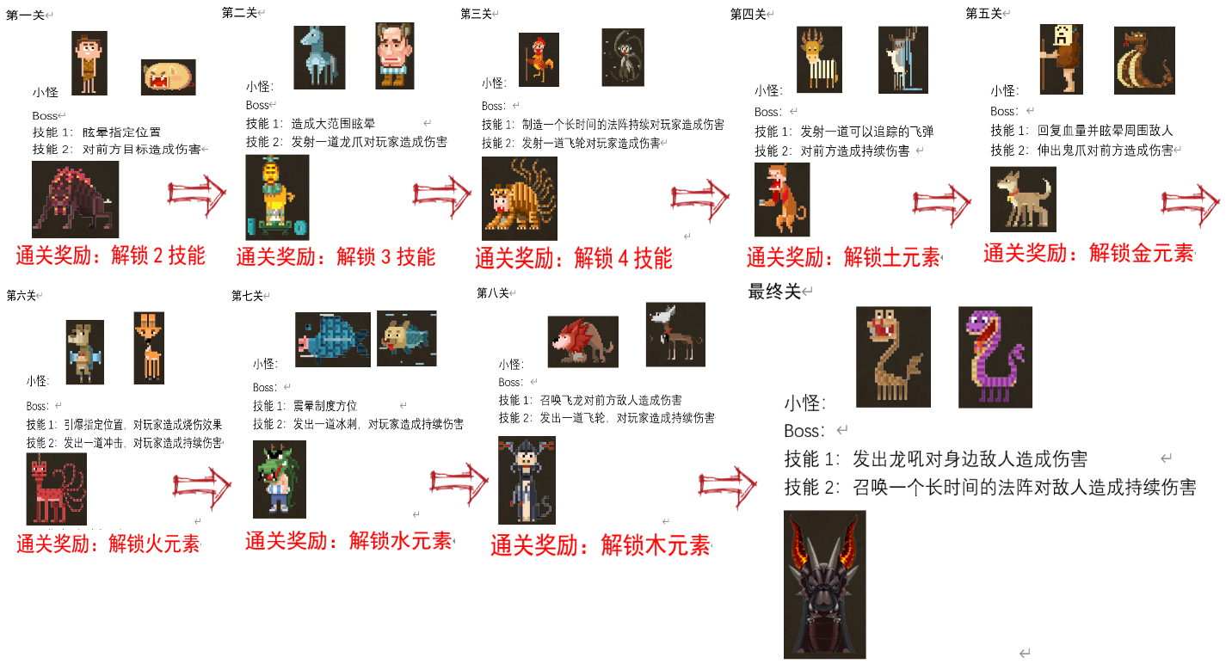

Slide 7
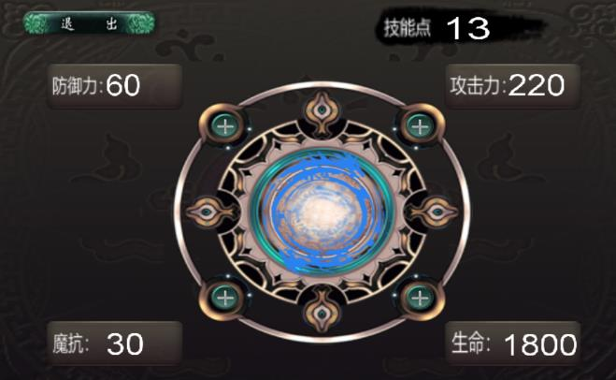
强化系统
强化系统可以提升人物的各项属性，攻击力可以增加伤害，生命可以提升生命值，防御力可以减少近战小兵的伤害，魔抗可以减少远程兵的伤害。提升属性需要消耗技能点，技能点可以通过及杀小怪获得。

Slide 8
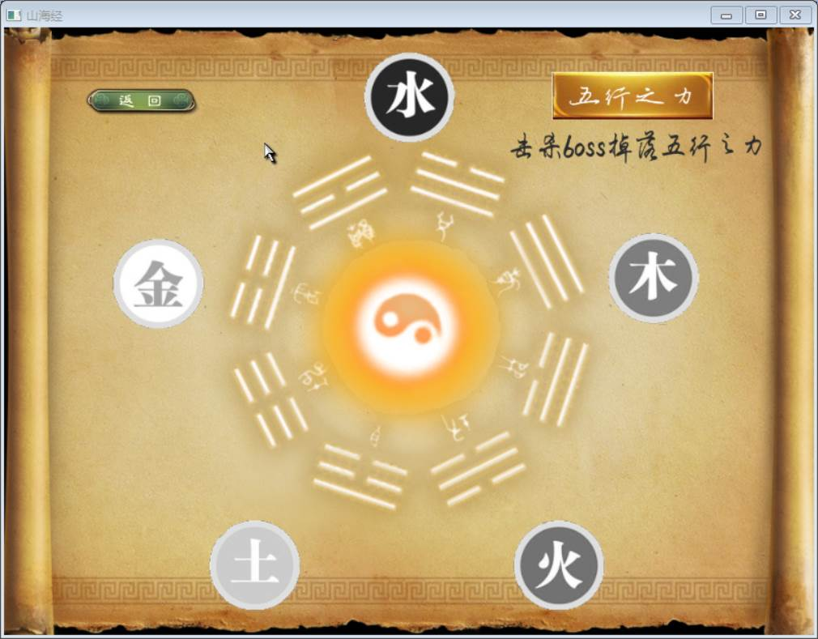
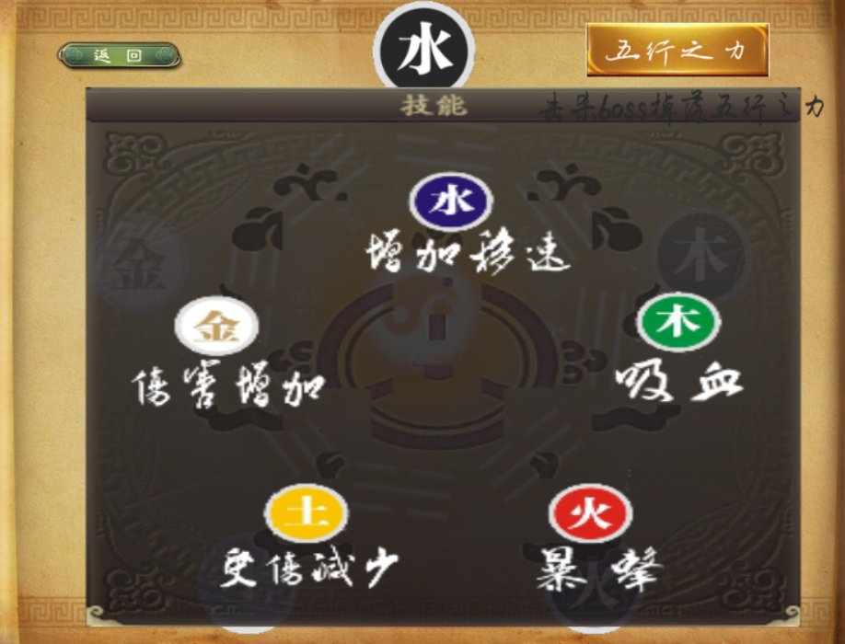

五行系统
五行之力可以使人物获得强大的被动技能，五行之力可以通过击杀boss获得，五行之力可以迅速提升人物的能力。

Slide 9
创新点
1.人物技能获取：我们为人物设计了主动技能和被动技能，随着冒险的进行，人物也在不断的提升自己，在击败boss后会解锁一个新的技能，人物在通关前三关后可以解锁一个主动技能，通关第4到8关后可以解锁一个被动技能。每解锁一个技能都会使人物的强度发生质的改变，以应对更大的挑战。
2.五行被动技能：我们根据五行的特征设计了五种不同的被动技能，在第4到8关的挑战种，击败boss后可以解锁一个五行元素，每个五行元素可以解锁一个被动技能，金可以使人物 伤害永久提升，木可以使人物获得吸血效果，水可以增加人 物移动速度，火可以使人物获得暴击效果，土可以使人物受 到的伤害永久降低。

Slide 10
算法描述
1.实现小怪的刷新
1. 得到小怪名字并将名字储存在小怪数组中
bing[shu]=dMakeSpriteName(bingone,shu);//得到小怪名
2. 调用刷新小怪的函数实现刷怪功能
p2.shuaguai(bing[shu],bingone);//刷怪
//刷怪函数
void guai::shuaguai(const char *name,const char *name1){
dCloneSprite(name1,name);//克隆小怪
int bingx = dRandomRange(-35, 35);//随机获得x轴坐标
dSetSpriteConstantForceY(name,4500 );//小怪下落
dSetSpritePosition(name,bingx, -17);//小怪随机分布
}

Slide 11
算法描述
2.控制血条的缩减
分别记录人物收到的伤害，血量，通过计算新的血条长度和新的血条位置实现人物血量和血条长度的实时同步。
void people::xuetiao(float sh,int ren,int x)//人物掉血时血条缩短{
//sh人物收到的伤害，dx血条的值,xx记录原来血条长度，zz表示新的位置float dx=0,xx,zz;
xx=dGetSpriteWidth( "xuetiao" ); //得到血条的长度
if(x==1) { //x=1时为掉血
dx=dGetSpriteWidth( "xuetiao" )*(1-(sh*1.0/ren));//计算新的血条宽度
dSetSpriteWidth( "xuetiao", dx);//将血条宽度变成新的宽
zz=dGetSpritePositionX( "xuetiao" )-(xx-dGetSpriteWidth( "xuetiao" ))*0.5;
//用原来血条位置减去长度差的二分之一之后，得到血条新的位置
}
if(x==0) { //x=0时为加血
dx=dGetSpriteWidth( "xuetiao" )*(1+(sh*1.0/ren));//计算新的血条宽度
dSetSpriteWidth( "xuetiao", dx);//将血条宽度变成新的宽度
zz=dGetSpritePositionX( "xuetiao" )+(dGetSpriteWidth( "xuetiao" )-xx)*0.5;
//用原来血条位置加上长度差的二分之一之后，得到血条新的位置
}
dSetSpritePositionX( "xuetiao", zz);//将血条位移到原来位置
}

Slide 12
谢谢观看

